Slide 1
MAESTRÍA EN RECREACIÓN Y TIEMPO LIBRE
IV PROMOCIÓN
Autor:
Lic. Ignatov Cevallos Antón Alekceyevich
Director de tesis:
Mgtr. Sotomayor Mosquera Patricio Ramiro
Oponente:
PhD. Yepez Herrera Emerson Roberto
Mayo, 2018

Slide 2
“Aplicación del programa de recreación escolar para disminuir la grasa corporal en niños escolares con exceso de peso ”
Tesis de Postgrado

Slide 3
PROBLEMA
-Incremento de la obesidad a nivel mundial
-Latinoamérica: 20-30%
-Ecuador: 1 de cada 3 escolares presenta exceso de peso
-Desbalance Energético positivo: Mayor ingreso energético, menor gasto
-Modelo económico de consumo: Favorece ingesta de alimentos altamente calóricos y al sedentarismo
-Riesgo: enfermedades cardiovasculares y metabólicas
-Problemas psicológicos
-Continuar con obesidad y sus consecuencias en edad adulta
-Estrategias: modificar alimentación y práctica de AF
-Importancia en futuras generaciones
-Gobierno ecuatoriano modifica malla curricular
-Estudios: EF no imparte tiempo recomendado de AFMV
-Instituciones educativas no cumplen con la malla curricular
-No existe educación nutricional a nivel familiar e institucional:
-Colegio Rudolf Steiner Quito 33% escolares con exceso de peso

Slide 4
JUSTIFICACIÓN
-Fomento de estilos de vida saludables para prevenir enfermedades cardio-metabólicas
-Educación nutricional y AFMV
-EF: Mejor instrumento ámbito escolar para cumplir con recomendaciones de AFMV
-Tiempo libre: complementa
-Beneficios de la AFMV a la salud integral
- Actividades de desarrollo muscular
-Estilos de vida saludables: Recreación Educativa
-Procesos de aprendizajes
-Participación activa, creativa, lúdica
-Concientización sobre causas y efectos de la problemática
--Se realizó la investigación
-Ayuda a niños, familiares y sociedad a disponer de salud integral
-Interés de desarrollar nuevos estudios
- Contribución al Plan Nacional de Desarrollo 2017-2021

Slide 5
OBJETIVOS
Objetivo general
Demostrar la eficacia del programa recreativo escolar para disminuir la grasa corporal de los niños con exceso de peso del Colegio Rudolf Steiner de Quito.

Slide 6
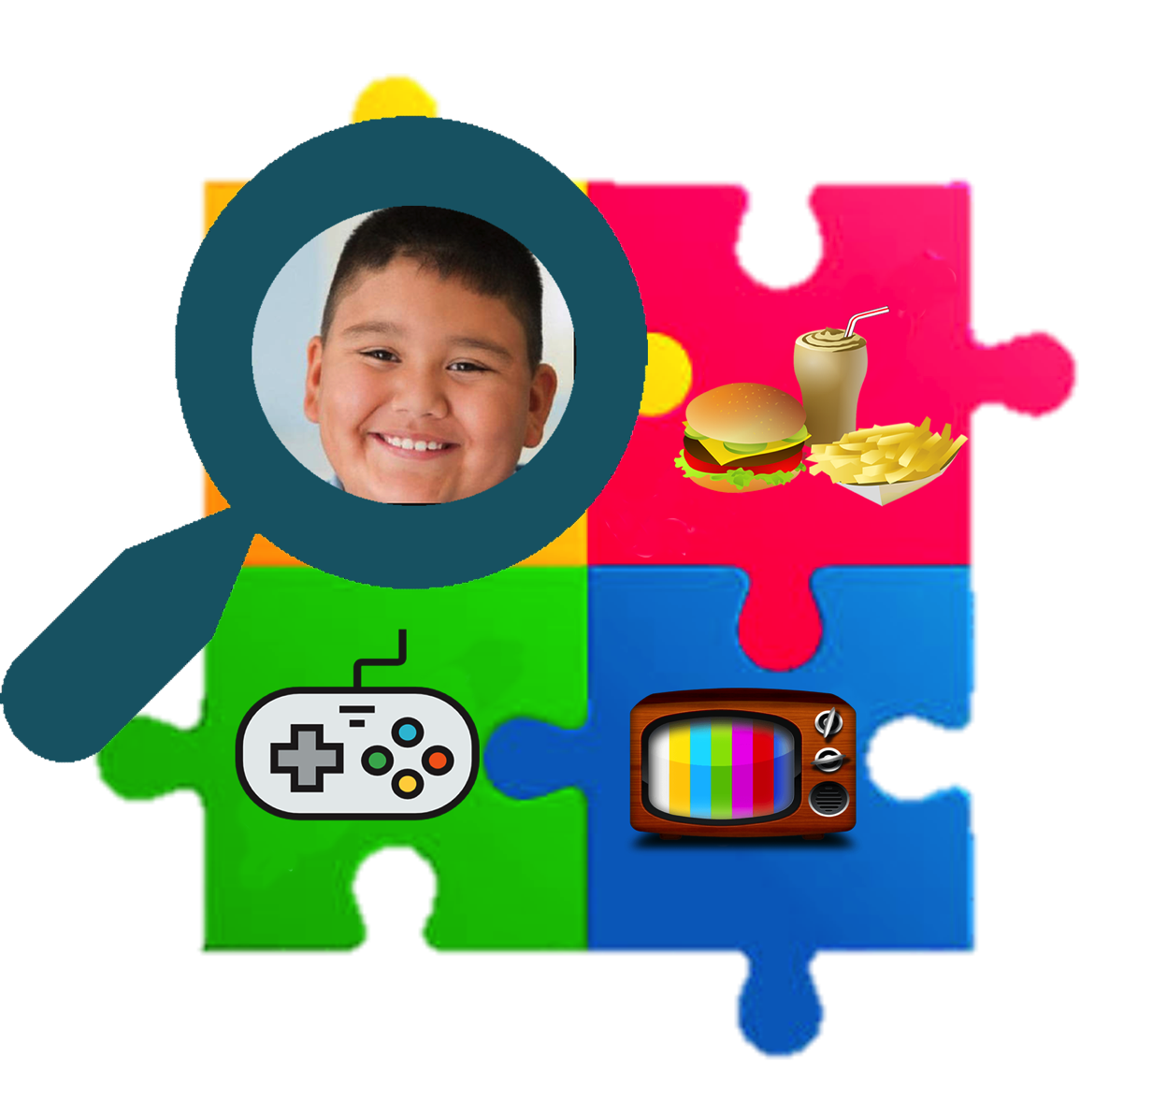
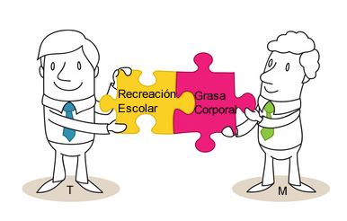
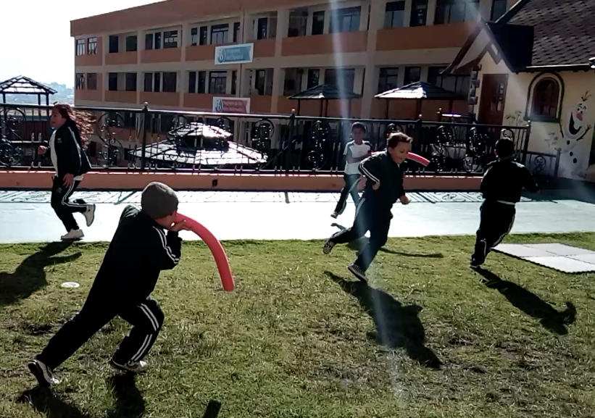
OBJETIVOS
Objetivos Específicos

Slide 7
MARCO TEÓRICO
Recreasionismo, Animación
Sociocultural y Recreación Educativa
Recreación Escolar

Slide 8
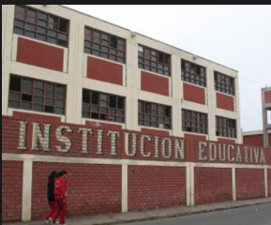
RECREACIÓN ESCOLAR

Slide 9
HIPÓTESIS
Modelo lógico:
La implementación del programa de recreación escolar aporta significativamente a la disminución del compartimento graso en los escolares con exceso de peso del Colegio Rudolf Steiner.
Modelo matemático:
Hipótesis nula:
Hipótesis alternativa:
H₀: No hay diferencia significativa en el promedio de la grasa corporal del grupo antes de la implementación del programa recreativo con el promedio de grasa corporal del grupo después de la implementación del programa recreativo.
H₁: Si hay diferencia significativa.

Slide 10
Diseño de la Investigación
Investigación
Carácter: pre-experimental; Nivel: Explicativo, descriptivo, de correlación; Enfoque: Cuantitativo y Cualitativo; Secuencia temporal: longitudinal
Población: todos los niños escolares (54) con exceso de peso del Colegio Rudolf Steiner de Quito
Muestra: 17 escolares entre los 8 a 11 años con exceso de peso que decidieron y pudieron participar
Muestreo no probabilístico: Participación voluntaria y permiso de representantes

Slide 11
Programa recreativo escolar “Salúdica”
DISEÑO DEL PROGRAMA
Expresión física-deportiva
Expresión de Salud
Expresión Artística
Expresión Lúdica

Slide 12
ANÁLISIS DE RESULTADOS
Interpretación de las entrevistas a los expertos
¿Existe relación entre la recreación escolar y la disminución de la grasa corporal en los escolares?
Actividades recreativas apropiadas para escolares de 8 a 11 años
Estructura adecuada de un programa recreativo escolar

Slide 13
ANÁLISIS DE RESULTADOS
Resultados del cuestionario de evaluación de la sesión de juego

Slide 14
ANÁLISIS DE RESULTADOS
Resultados antropométricos, nutricionales y de la composición corporal de la muestra

Slide 15
ANÁLISIS DE RESULTADOS
Análisis estadístico para determinar diferencias significativas entre la grasa corporal antes de la intervención como después
Prueba T de Student para muestras relacionadas (pre-test, pos-test)
P valor es igual a 0,013
Criterio:
Si P es ≤ a 0,05, se rechaza H₀ y se acepta H₁
Existe una diferencia significativa
Se concluye que el programa de recreación escolar “Salúdica”, aporta significativamente a la disminución del compartimento graso en los escolares con exceso de peso del Colegio Rudolf Steiner.

Slide 16
ANÁLISIS DE RESULTADOS
Resultados del cuestionario de satisfacción y evaluación

Slide 17
ANÁLISIS DE RESULTADOS
Resultados del cuestionario de satisfacción y evaluación

Slide 18
CONCLUSIONES

Slide 19
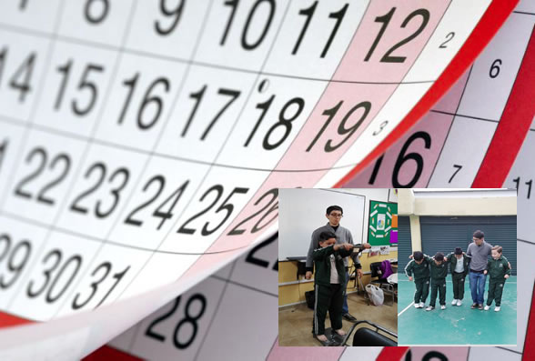
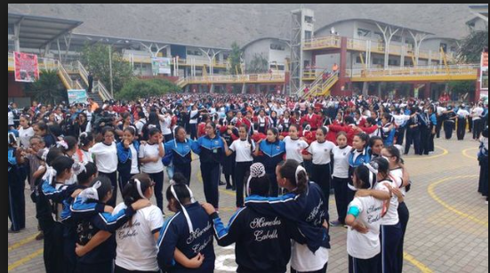
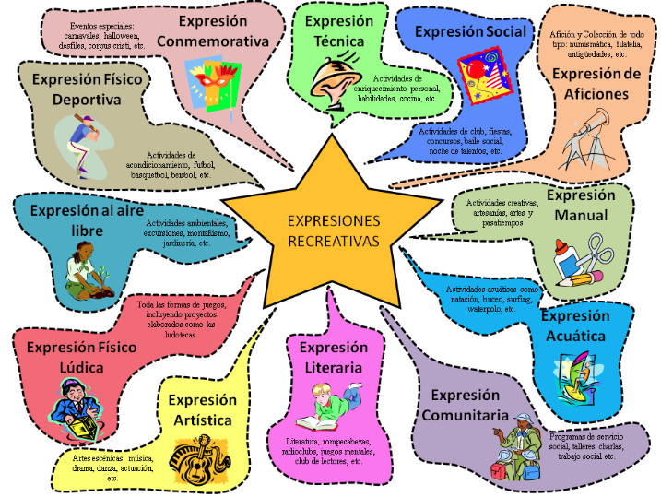
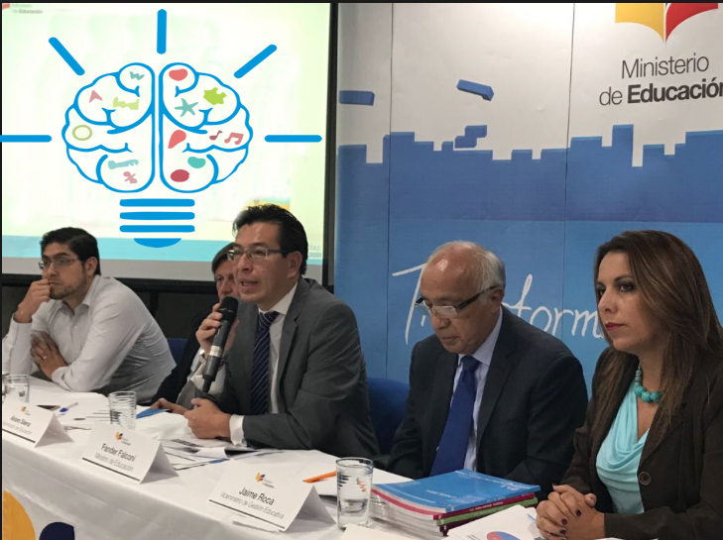
RECOMENDACIONES

